Slide 2
Cenário Orçamentário em 2020 Ações Possíveis

Slide 4
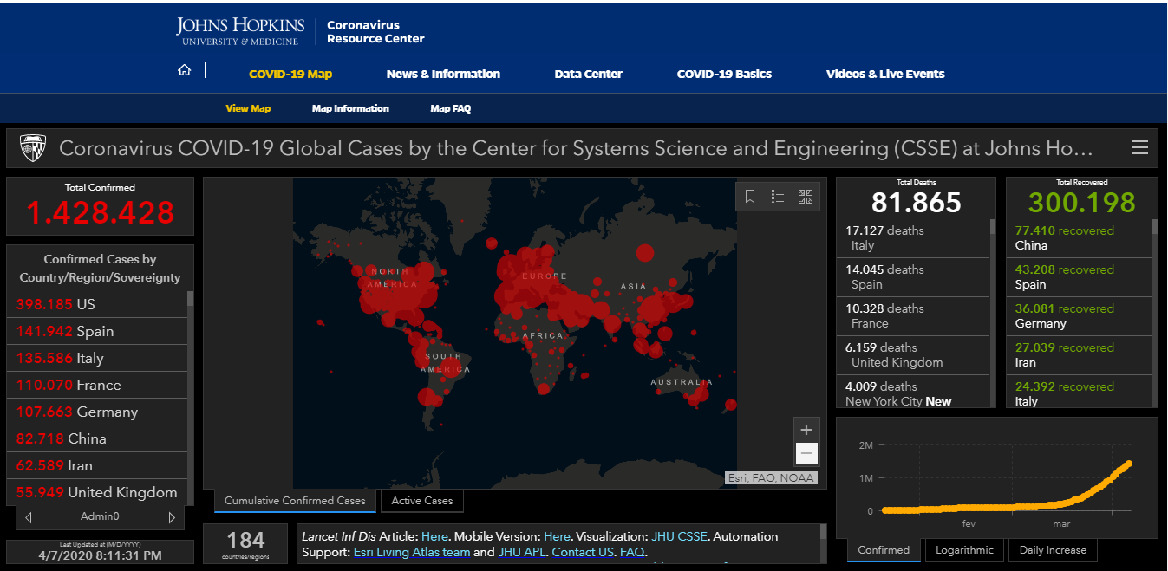

Slide 6
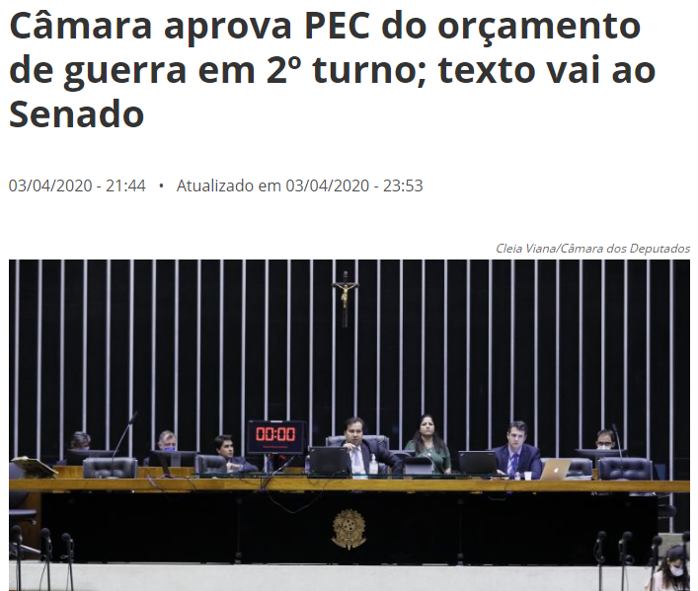

Slide 7
Orçamento da Guerra – PEC 10/2020
Principais Pontos:
Criação do Comitê de Gestão da Crise – Membros do Poder Executivo
Poder de intervenção do Congresso Nacional para casos de irregularidades
Apreciação por parte do Congresso Nacional em até 15 dias de Medidas Provisórias para liberação de créditos extraordinários

Slide 8
Orçamento da Guerra – PEC 10/2020
Principais Pontos:
Autoriza o Banco Central a compra e venda de títulos do Tesouro Nacional
Delimita ao STJ a competência de julgamento das ações do Comitê de Gestão da Crise
A fiscalização dos atos de gestão do Comitê ficará a cargo do TCU
As ações do Comitê de Gestão devem ser divulgadas em portais da transparência, sem qualquer sigilo

Slide 9
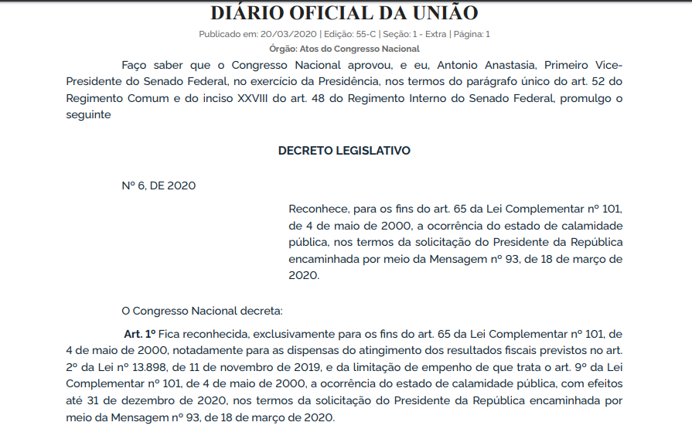

Slide 10
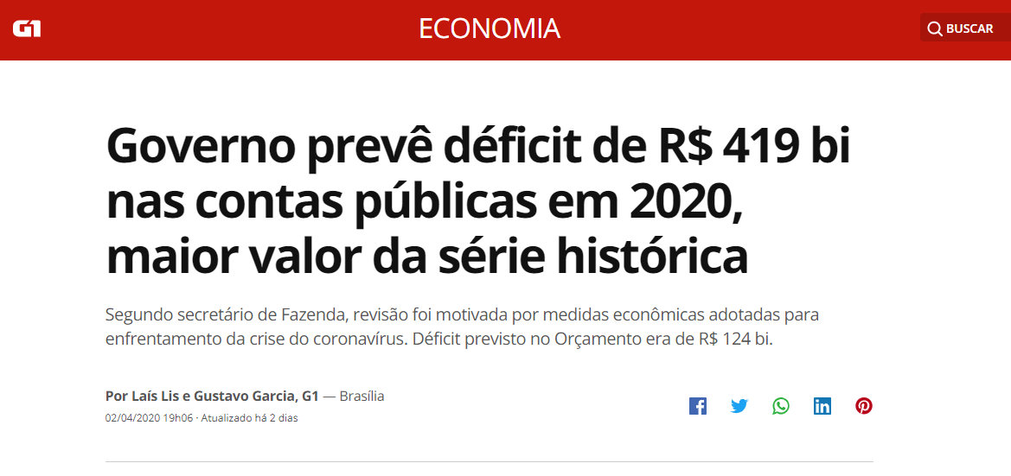

Slide 12
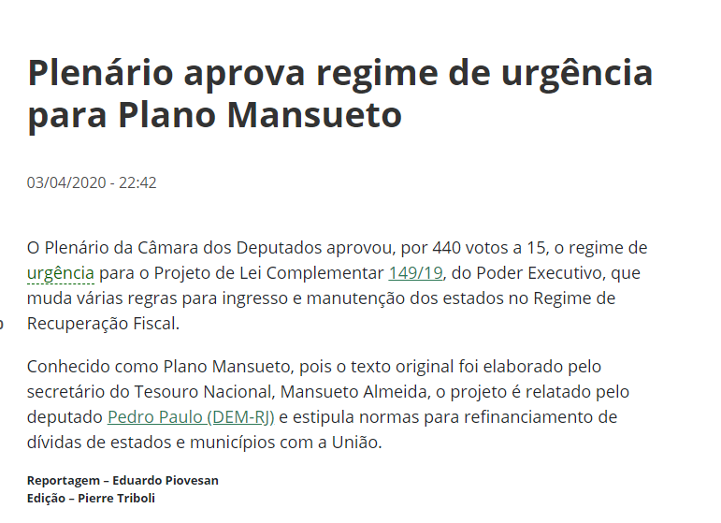

Slide 13
PLP 149/2019 – Plano Mansueto
Condições
Autorizar a privatização de bancos públicos e companhias de energia, saneamento ou gás;
Reduzir pelo menos 10% dos incentivos tributários que concedem, além de suspender a concessão de novos incentivos;
Retirar do seu regime jurídico de servidores públicos as vantagens que não existem no regime da União;
Instituir mecanismos para limitar o crescimento de despesas correntes à variação da inflação ou da receita;

Slide 14
PLP 149/2019 – Plano Mansueto
Condições
Eliminar vinculações de receitas que não tenham previsão constitucional;
Instituir a unidade de tesouraria (gestão financeira concentrada num único organismo);
Promover reformas estruturantes na prestação de gás canalizado, de acordo com diretrizes regulatórias nacionais;
Contratar serviços de saneamento em modelo de concessão.

Slide 15
PLP 149/2019 – Plano Mansueto
Principais Pontos para os MP’s:
Art. 8°
É vedado aos Estados submetidos ao RRF a criação, majoração, reajuste ou adequação de auxílios, vantagens, bônus, abonos, verbas de representação ou benefícios de qualquer natureza, inclusive indenizatória, em favor de membros dos Poderes, do Ministério Público ou da Defensoria Pública, de servidores e empregados públicos e de militares;

Slide 16
PLP 149/2019 – Plano Mansueto
Principais Pontos para os MP’s:
Art. 8°
Vedado o reajuste de despesa obrigatória;
A compensação de despesas previstas devem ser aprovadas pelo Conselho de Supervisão do Regime de Recuperação Fiscal, e adotadas no mesmo Poder ou nos Tribunais de Contas, no Ministério Público e na Defensoria Pública.

Slide 17
PLP 149/2019 – Plano Mansueto
Principais Pontos para os MP’s:
Art. 18 – nova redação do parágrafo 1°
§ 1º Para efeito da aplicação dos limites de que tratam os arts. 19 e 20, os Poderes e cada órgão previsto no art. 20 considerarão no cômputo das despesas com pessoal de que trata o caput deste artigo:
I - os valores dos contratos de terceirização de - que se referem à substituição de servidores e empregados públicos, os quais serão contabilizados como "Outras Despesas de Pessoal”;

Slide 18
PLP 149/2019 – Plano Mansueto
Principais Pontos para os MP’s:
Art. 18 – nova redação do parágrafo 1°
II - a integralidade das despesas de seus servidores inativos e pensionistas, mesmo que o custeio dessas despesas estejam a cargo de outro Poder ou órgão;
III - a remuneração bruta do servidor, incluídos os valores retidos para pagamento de tributos e outras retenções;

Slide 19
PLP 149/2019 – Plano Mansueto
Principais Pontos para os MP’s:
Art. 18 – nova redação do parágrafo 1°
IV – as despesas com pessoal devidas no período de que trata o § 2º, independentemente da correspondente execução orçamentária ou financeira.

Slide 20
PLP 149/2019 – Plano Mansueto
Principais Pontos para os MP’s:
Art. 59
Determina que as normas e as interpretações técnicas do conselho de gestão fiscal de que trata o art. 67 da LRF sejam observadas pelo Poder Legislativo, Tribunais de Contas, órgãos de controle interno de cada Poder e Ministério Público.

Slide 21
PLP 149/2019 – Plano Mansueto
Principais Pontos para os MP’s:
Art. 65, inciso V:
o saldo financeiro não comprometido, apurado no final do exercício anterior, relativo aos recursos destinados aos órgãos dos PL, PJ, MP e DP, na forma do art. 168 da Constituição Federal, será restituído ao tesouro e destinado ao combate à calamidade pública, ou compensado na entrega dos duodécimos do orçamento em curso.

Slide 23
O que os MP’s estão fazendo?
Regulamentar Contingenciamento de Gastos:
Amazonas Bahia Ceará Pernambuco Piauí | Roraima Rio Grande do Norte Rio Grande do Sul Sergipe Tocantins

Slide 24
O que os MP’s estão fazendo?
Despesas em comum contingenciadas:
Diárias
Passagens
Obras
Cursos
Equipamentos
Qual a base referencial para a realização do corte de tais despesas?
Qual o impacto pela não realização de tais despesas?

Slide 25
0,48%

Slide 26
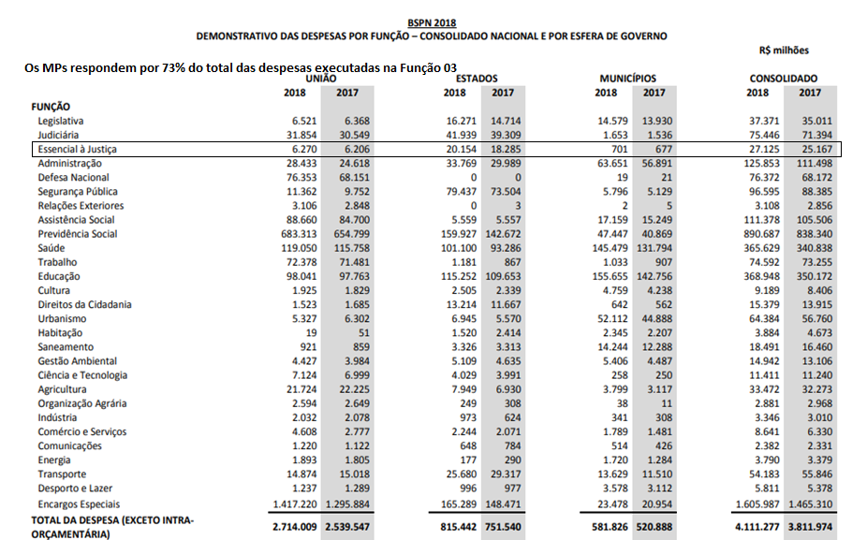

Slide 27
19,9
bilhões

Slide 28
Reflexões
Necessidade de uma atuação pró-ativa do MP frente ao cenário atual
Instituição da Política de Gestão Orçamentária, Financeira e Contábil do MP’s
Representação do CNMP no Conselho de Gestão Fiscal
Avaliação de riscos versus oportunidades
Necessidade da qualificação do gasto público

Slide 30
André Luís Sant’Ana Ribeiro
Diretor de Contabilidade e Finanças
Ministério Público do Estado da Bahia
(71) 98786-5535 / 3103-0194
andre.ribeiro@mpba.mp.br
andresantanaribeiro@gmail.com
Facebook: André Ribeiro
Instagram: @andresantanaribeiro

